Slide 1

Daphne Büllesbach
Fachforum Europa Dresden 10. März 2015

Slide 2
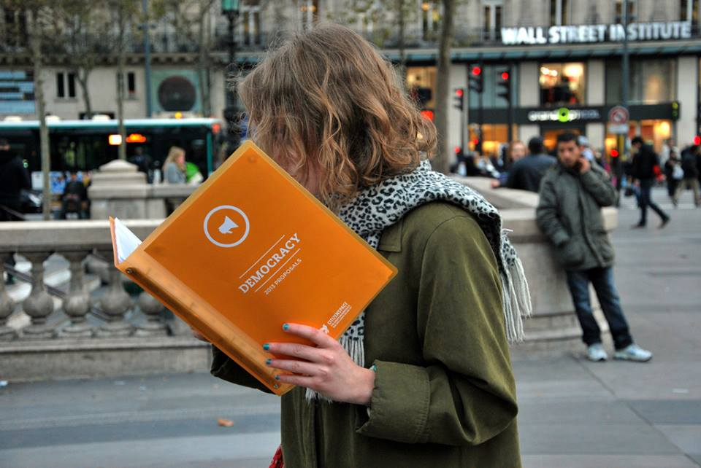
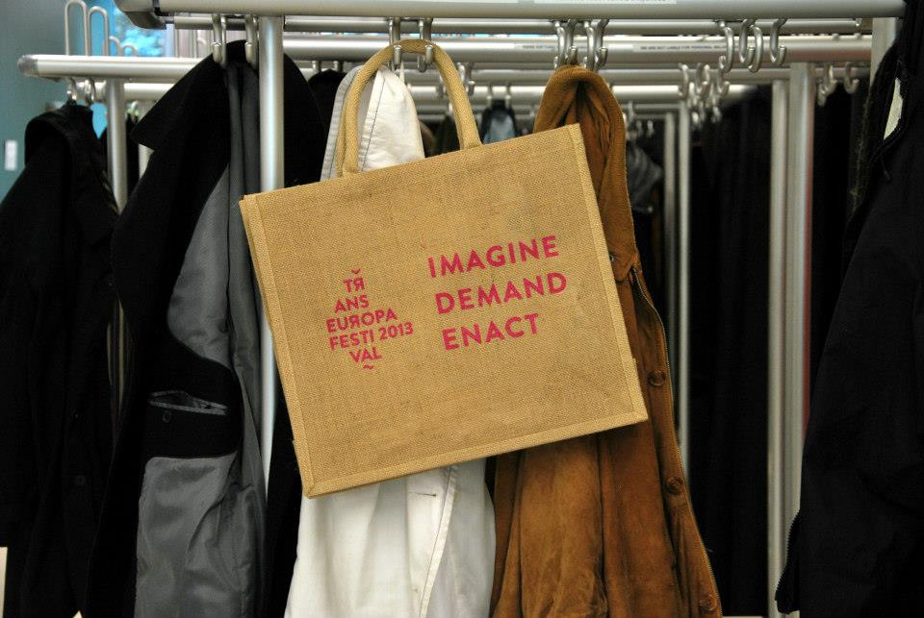
Wer sind wir?
Und warum gibt es uns?
Notes:
Why we exist:
-- kurzer Einstieg in EA
2007 gegründet wenige Monate vor dem Kollaps der Lehmann Brothers, Asnatz war wir müssen transnational handeln, sehr viele Menschen baten uns damals was genau wir damit meinten, heute ist der Ruf nach transnationaler Kollaboration allgegenwärtig.
.. Mitgliederorganisation, Verbindung Kunst und Politik, Einbindung anderer Stimmen,
Erwachsen aus jugendinitiatven (Transeuropa netzwerk)
-- uns gibt es weilwir überzeugt davon sind, dass wir in Europa einen konstruktiven Raum gestalten müssen wo alternative ideen und Debatten Platz finden und Identitäten über Grenzen hinweg enstehen. Dieses andere demokratische Europa muss tagtäglich erkämpft und ernährt werden damit wir es nicht einem nationalistischem, xenophoben Diskurz überlassen. Dieses tägliche einstehen für Demokratie und auch gegen eine häufig alternativloserscheinende Politik ist unser Leitgedanke.
Wir sehen uns als Teil einer Bewegung, die sich konsequent für ein transnationales Europa einsetzt und für Alternativen im häufig altenrnativlos erscheinenden gängigem poltischen Diskurs einstehen.
Politisierung ist wichtig! Mehr echte auseinandersetzung, große koalitionen sind tötlich für vertrauen in die poliitk
Schaffen von kritischen Geistern!

Slide 3
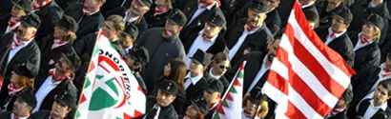
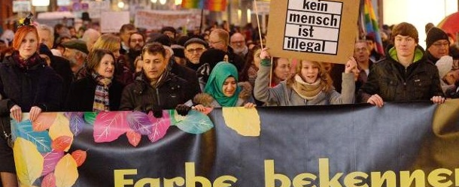
Kritischer Umgang mit der Politik und Förderung eines kritischen gesellschaftlichen Geists
Notes:
In einer Demokratie braucht es vorallem zwei Dinge:
Konstanter kritischer Umgang mit der Regierung und Nähung eines kritischen Geists
Es ist wichtig zu verstehen wie Politik und Insitutionen funktionieren um sie zu hinterfragen
Letzlich das Credo guter politischer Bildungsarbeit!
Warum ist das in Europa heute so wichtig?
Man könnte von zwei Europas sprechen: ein vorausdenkendes optimistisch kritisches Europa und ein rückwärtsgewandtes Europa.
Ein Europa der sozialen und transnaitonalen Köpfe und ein Europa anti-sozialer, nationalistischer Gruppen.
Die letztere Gruppe hat Angst ihre Jobs zu verlieren in vernetzten Welt und fürchtet sich davor die europäische Klippe zu springen, ihnen ist es lieber sich auf Komfortables zurückziehen in die eigenen grenzen, sie ziehen Mauern hoch und schotten sich vor Veränderung und Vielfalt ab.
Das ist durchaus eine Gefahr, die wir vorallem nicht aus dem Auge verlieren dürfen.

Slide 4
Wie sieht ein post-nationales Europa aus?
Wird durch die Stärkung der europäischen Demokratie auch eine europäische Identität gestärkt?
Wie entgegnen wir einem zunehmend entfremdenden "Durchregiert-Werden“ von oben?
Wie entkommen wir der Verstätigung des Zustands der Dauerkrise?
Wie stärkt man transnationale Solidarität?
Wie können die oftmals auf lokaler Ebene in Europa bereits entwickelten Ideen und Konzepte erfolgreich auf die transnationale Ebene übertragen werden?
Notes:
Uns brennen Fragen auf den Nägeln zu denen wir noch nicht genügend Antworten gefunden haben, wir wollen diese fragen stellen sie europaweit diskutieren und in unseren Projekten thematisieren und veranschaulichen.
Anschaulich an zwei Beispielen:
Citizens pact prozess und Festival

Slide 5





Notes:
Ergebnis dreijähriger Bürgerkonsultation, 1000e teilgenommen
Ergebnis ist das Manifest der Bürgerinnen und Bürger für europäische Demokratie, Solidarität und Gleichheit das wir 2013 im Oktober in der Böll Stiftung in Berlin zim Abschluss des Transeuropa Festivals präsentierten.
Kein Abschluss sondern Auftakt für nächste Schritte:
Caravans Project
Trainings Programme CitizensRights ab Juni
Uns ist es wichtig ausserhalb von Hauptstädten zu sein, da ein erfolgreiches Europa alle Stimmen hören sollte, auch die ausserhalb des medienmainstream, deshalb sind wir aufgebrochen dorthin wo überall Menschen vor Ort aktiv sind in ihren Initiativen, Dörfern oder Kollektiven.

Slide 6


Slide 7
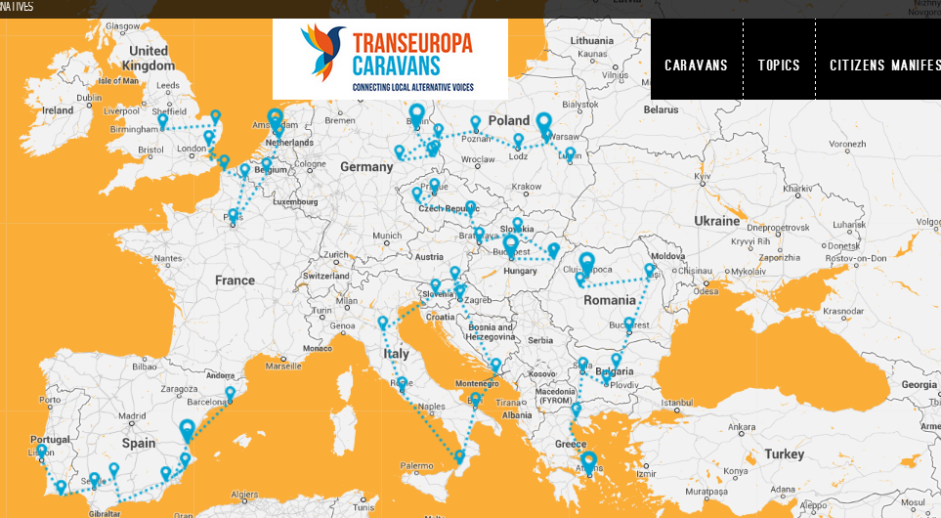
TEC / citizenspact / campus / citizens rights trainings programme (launch end of march for applicants)
Notes:
Wie können die oftmals auf lokaler Ebene in Europa bereits entwickelten Ideen und Konzepte erfolgreich auf die transnationale Ebene übertragen werden?

Slide 9





Funders

Slide 10
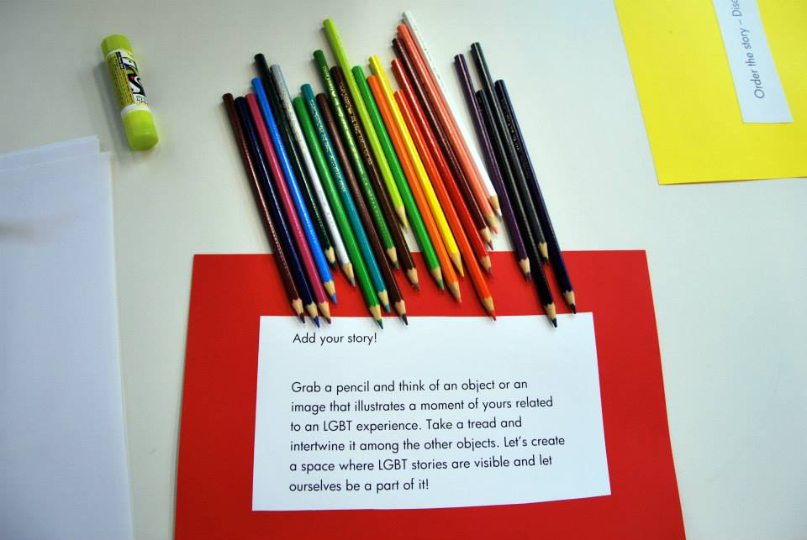
Get in touch!
www.euroalter.com
@euroalter
d.buellesbach@euroalter.com

